Slide 1


提纲
■
进程切换
■
进程创建
■
进程加载
■
进程等待与退出

Slide 2

创建新进程
■
Windows进程创建API： CreateProcess(filename)
■
Unix进程创建系统调用： fork/exec
创建时关闭所有在子进程里的文件描述符 CreateProcess(filename, CLOSE_FD)
fork()把一个进程复制成二个进程
创建时改变子进程的环境
CreateProcess(filename, CLOSE_FD, new_envp)
parent (old PID), child (new PID)
exec()用新程序来重写当前进程
等等
PID没有改变

Slide 3
创建新进程
■
用fork和exec创建进程的示例
int pid = fork()； // 创建子进程
if(pid == 0) { // 子进程在这里继续
// Do anything (unmap memory, close net connections…)
exec(“program”, argc, argv0, argv1, …);
}
■
fork() 创建一个继承的子进程
复制父进程的所有变量和内存
复制父进程的所有CPU寄存器(有一个寄存器例外)
■
fork()的返回值
子进程的fork()返回0
父进程的fork()返回子进程标识符
fork() 返回值可方便后续使用，子进程可使用getpid()获取PID

Slide 4
fork()的地址空间复制
■
fork()执行过程对于子进程而言，是在调用时间对父进程地址空间的一次复制
对于父进程fork() 返回child PID, 对于子进程返回值为0
fork()
main {
int childPID;
s₁;
childPID=fork();
if(childPID==0)
<子进程执行代码>
else{
<父进程执行代码> wait();
}
s₂;
}
代码
childPID
=0
代码
数据
数据
childPID
=xxx
堆栈
堆栈
父进程
子进程

Slide 5
程序加载和执行
系统调用exec( )加载新程序取代当前运行进程
exec()示例代码
main()
…
int pid = fork(); // 创建子进程
if (pid == 0) { // 子进程在这里继续
exec_status = exec(“calc”, argc, argv0, argv1, …);
printf(“Why would I execute?”);
} else { // 父进程在这里继续
printf(“Whose your daddy?”);
…
child_status = wait(pid);
}
if (pid < 0) { /* error occurred */

Slide 6
在shell中调用fork()后加载计算器的图示
int pid = fork();
if(pid == 0) {
exec(“/bin/calc”);
} else {
wait(pid);
}
int calc_main(){
int q = 7;
do_init();
ln = get_input();
exec_in(ln);
int pid = fork();
if(pid == 0) {
exec(“/bin/calc”);
} else {
wait(pid);
}
用户态
内核态
pid = 127
open files = “/bin/sh”
last_cpu = 0
进程控制块PCB
pid = 128
open files = “/bin/calc”
last_cpu = 0
pid = 128
open files = “/bin/sh”
last_cpu = 0

Slide 7
在shell中调用fork()后加载计算器的图示
main; a = 2
Stack
main; a = 2
Stack
Stack
0xFC0933CA
Heap
0xFC0933CA
Heap
0x43178050
Heap
int shell_main() {
int a = 2;
…
int shell_main() {
int a = 2;
…
int calc_main() {
int q = 7;
…
用户
Code
Code
Code
操作
系统
pid = 127
open files = “/bin/sh”
last_cpu = 0
进程控制块PCB
pid = 128
open files = “/bin/sh”
last_cpu = 0
pid = 128
open files = “/bin/calc”
last_cpu = 0

Slide 8
fork()使用示例
int main()
{
pid_t pid;
int i;
for (i=0; i<LOOP; i++)
{
/* fork another process */
pid = fork();
if (pid < 0) { /*error occurred */
fprintf(stderr, “Fork Failed”);
exit(-1);
}
else if (pid == 0) { /* child process */
fprintf(stdout, “i=%d, pid=%d, parent pid=%d\n”,I,
getpid() ,getppid());
}
}
wait(NULL);
exit(0);
}

Slide 9
fork()使用示例?
i=0, pid=1167, parent pid=1166
1166
i=1, pid=1168, parent pid=1166
i=1, pid=1170, parent pid=1167
i=2, pid=1169, parent pid=1166
i=2, pid=1172, parent pid=1168
i=2, pid=1171, parent pid=1167
i=2, pid=1173, parent pid=1170
1167
1168
1170
1169
1172
1171
1173

Slide 10
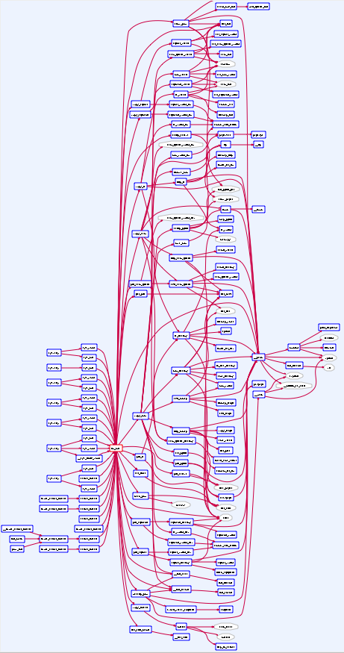
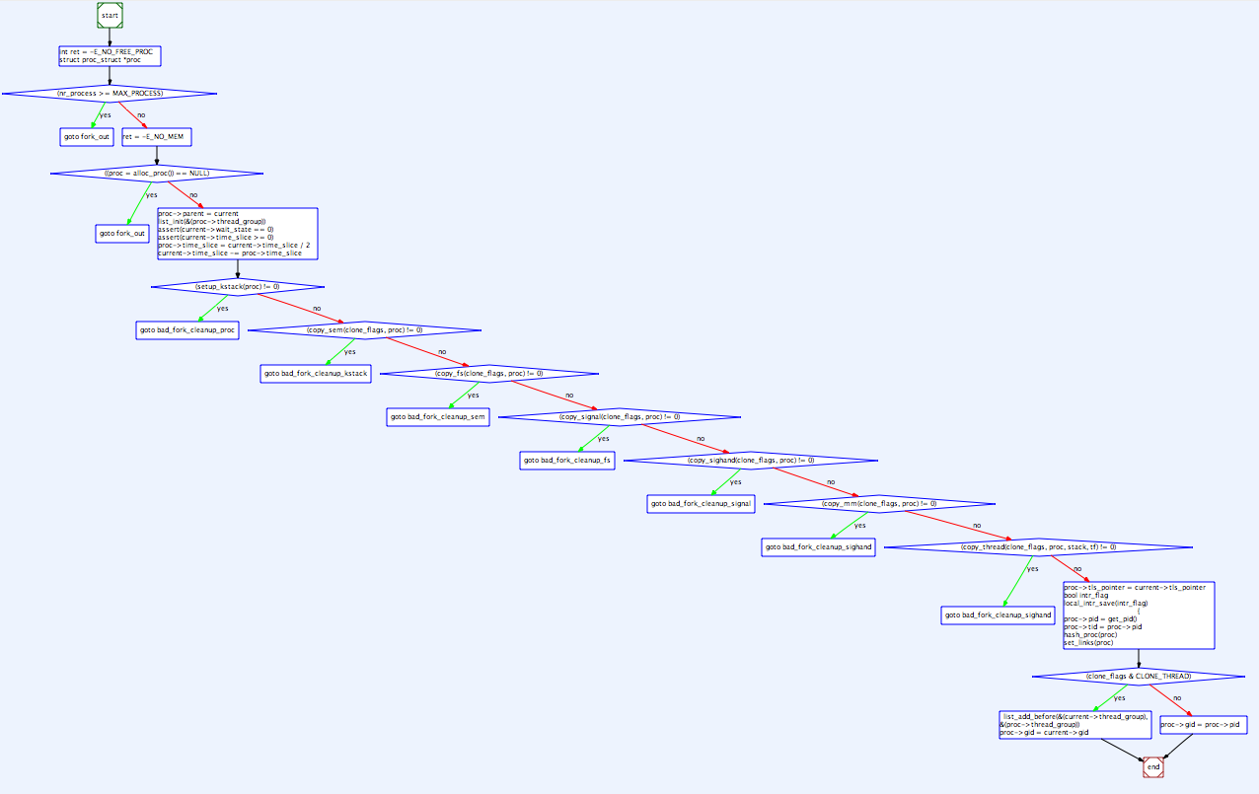
ucore中fork()的实现

Slide 11
空闲进程的创建
\kern-ucore/process/proc.c
idleproc
proc_init()
分配idleproc需要的资源
alloc_proc()
kmalloc()
初始化idleproc进程控制块
alloc_proc()
完成idleproc的初始化
proc_init()

Slide 12
创建第一个内核线程
\kern-ucore/process/proc.c
initproc
proc_init()
初始化trapframe
kernel thread()tf
do_fork()
copy_thread()
初始化initproc
alloc_proc()
初始化内核堆栈
setup_stack()
内存共享
copy_stack()
把initproc放到就绪队列
唤醒 initproc

Slide 13
Fork()的开销？
■
fork()的实现开销
对子进程分配内存
复制父进程的内存和CPU寄存器到子进程里
开销昂贵!!
■
在99%的情况里，我们在调用fork()之后调用exec()
在fork()操作中内存复制是没有作用的
子进程将可能关闭打开的文件和连接
为什么不能结合它们在一个调用中?
■
vfork()
创建进程时，不再创建一个同样的内存映像
一些时候称为轻量级fork()
子进程应该几乎立即调用exec()
现在使用 Copy on Write (COW) 技术

